Slide 1
载U 驶向U
request
0 0
1 0
OD
给定node和edge feature，边分类
0 1
1 1
Notes:
比如 当两车竞争一单候车乘客的情况下，A车有载客但离候车乘客近，B车空驶时间较长但离单较远，此时应当由agent 定义 派单的目标，是最大化出租车载客率 还是 最小化乘客等待时间？ 此时agent 需要simulator 工具来获取 相关信息，比如 A 车当前载客的行程时间已经很长，距离车上乘客目的地较近，那么此时再去接新客导致拼车行为比较低效，而B车的优先级应该随着空驶延长而提高。所以，这个求解目标应该是提升载客率。此时需要到的工具

Slide 2
eval
action 累计reward
任何问题都能回答
车辆领域的问答系统
dispatch agent
不是
classification
是否存在拼车情况
state presentation
post position
request step
是
比 hardcode 强在哪里？
任务定义
random
设计规则的
random
agent
pool agent
RAG： few-shot 典型拼车
memory
branch： 减小决策空间
ILP as strong tool
Notes:
将订单分配给 有载客的车（拼） 和 空车（派） 可以 混在一起决策。 比如就近的拼车 和 较远的派单， 如果把这两种产生的候选行程分别决策，则肯定不是最优
归类决策情况

Slide 3
1. v未扫描到任何req
1. 离顾客太远-- 纳入优化
2. 不需要接客-- 可作为噪音
1. v未扫描到任何req
1. 离顾客太远-- simu中先做了调度，不属于拼车决策
Notes:
templates 由 top LLM 辨别总结产生，或者人工干预，或者 simulation 实时积累
templates 间 界限划分？围绕 车的决策 还是 订单的决策 困难度
action tool -> requests step 有待实验
或者将 Dispatch 融入 agent ，但更复杂 且 耦合
system tracker or evaluator：用来评估simulation是否正常。增加个simulator校验 tool，让llm 检查simulator是否合理，看看动作执行和下一步的状态呈现是否连贯合理。不合理就提醒程序员改bug
熊希 RL 信号灯，如何讲故事
播单？从简单的问题

Slide 4
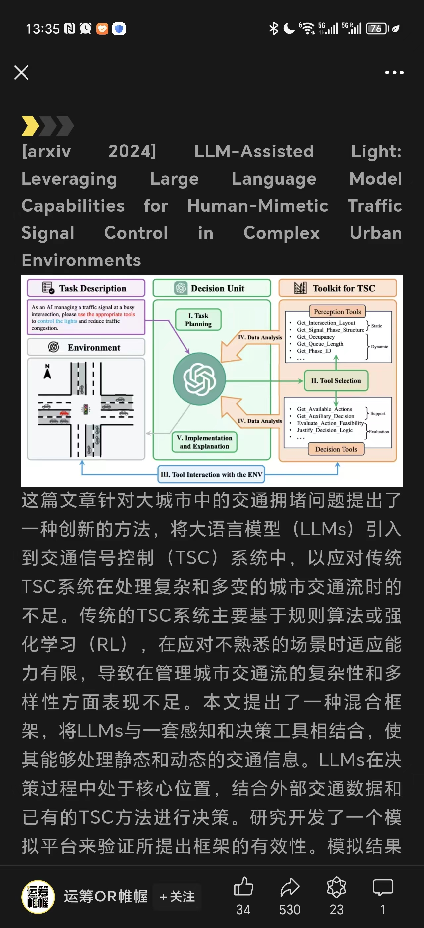
related work
Done
enchance 8B model by
SFT from 70B or
HFRL from commercial LLM
定制化框架，实验issue 和Challenges
产生sft数据
reward model用交通时序smodel？

Slide 5
batch requests
Simulator & Environment
feasible trips
dispatch
schedule
global hints
overall state
matched
decision
decision space
pre LLM
refined state
decision space
passengers
taxis
Dispatch Model
passengers
taxis
ReAct Taxi Agent
1.CoT instruction
2. tools:
2.1 simulator tools
2.2 realistic tools
idle taxis
Notes:
只是单纯做拼车 ，llm 大材小用, 智能体应该具备更强的规划和探索能力，比传统基于运筹学或深度学习更灵活 1. 我们预先根据 实际simulator运行过程，让顶级LLM 发现并总结 拼车及调度 的问题类型及范例，或者是人工干预，以self-instruction的方式，或者在实验过程实时积累。
比如 当两车竞争一单候车乘客的情况下，A车有载客但离候车乘客近，B车空驶时间较长但离新单较远，我们应该提供规划模版来应对这种复杂的情决策况
template相当于过往调度经验的抽象总结，template 产生工具调用的指导范例，比如需要什么样的信息才能完成该决策？agent则自主规划执行tools ，比如循环 或 分支调用函数。
2. 我们计划使用RAG技术作为 Memory & History， 表征当前问题，从模版库中抽取相似的成功案例，few-shot 辅助决策。
我们的agent会产生两种输出，一种是经过agent 思考的matched decision，剩余另一种等待中的乘客或司机。对于空闲的司机，我们可以用调度模型，比如根据订单网格密度 指派空闲出租车就近去需求可能更多的地方；或者用时间序列模型根据附近网格过去流量 预测接下来哪个时段或哪个地区的客流量更多。

